Slide 1
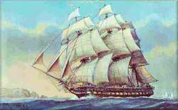
Команда «Мореплаватели.» представляет :
«История мореплавания»

Slide 2
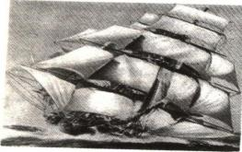
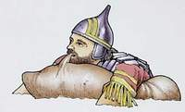
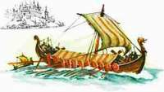
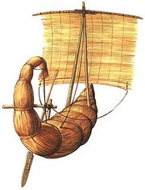
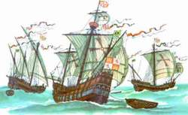
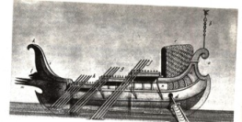
Использование человеческой силы
Древние египтяне уже около 4000 г до н.э. умели строить лодки из тростника. Древние греки и римляне плавали на весельных галерах, другие на судах с парусом.

Slide 3
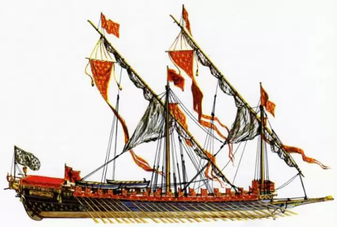
Сила ветра
Между 700 и 1000 г. Н.э. викинги на своих знаменитых длинных лодках завоевали чуть ли не всю Северную Европу. В 16 веке парусные корабли – галеоны – использовались в качестве грузовых и военных судов.

Slide 4
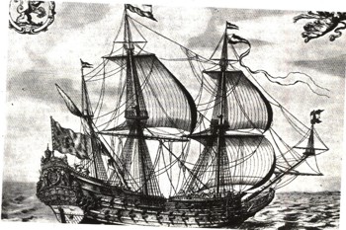
Чайный клипер. В начале XX в. парусные суда были вытеснены паровыми судами.

Slide 5
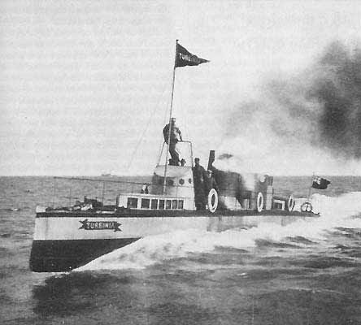
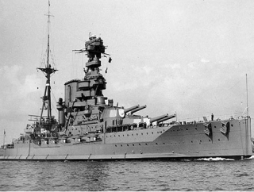
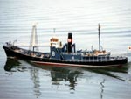
Корабли (с паровым двигателем)

Slide 6
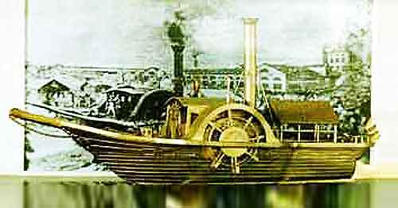
С помощью колес, которые отбрасывали при вращении воду назад, заставляя судно двигаться вперед.
В начале 19 века пароходы начали понемногу вытеснять парусные суда. Первые пароходы имели огромные колеса с лопастями.

Slide 7
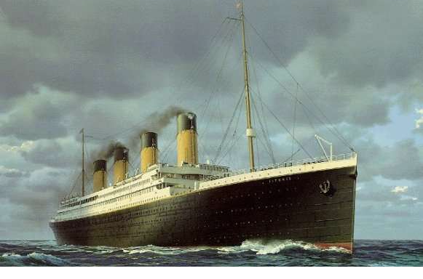
«Титаник»
Пароходам требовалось много топлива(угля), и поэтому они имели громадные размеры.

Slide 8
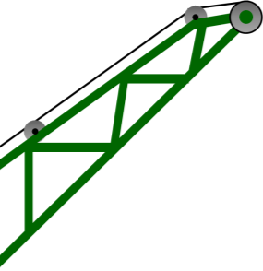
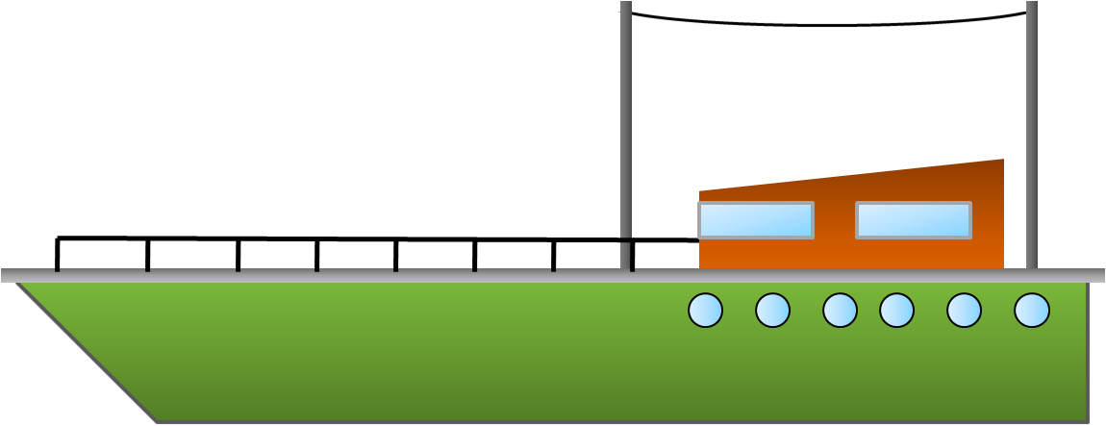
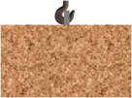



Линия, до которой погружаются суда, называется в а т е р л и н и е й.
Вес вытесняемой судном воды при погружении до ватерлинии называют его в о д о и з м е щ е н и е м.
На всех морских судах наносится знак, показывающий уровень предельных ватерлиний:
FW – в пресной воде;
IS – Индийском океане летом;
S – солёной воде летом;
W – солёной воде зимой;
WNA – Северной Атлантике зимой.

Slide 9
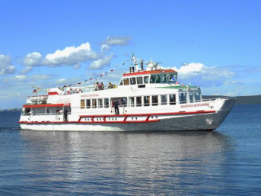
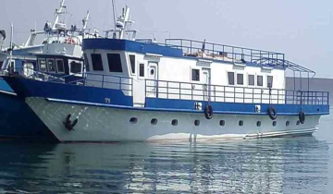
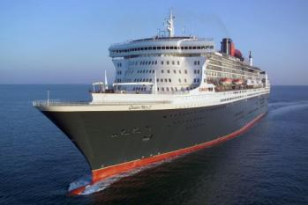
Корабли (с дизельными двигателями)

Slide 10
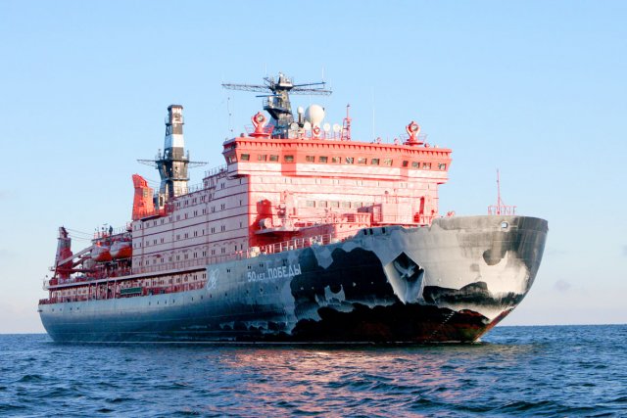


Корабли (с атомными двигателями)

Slide 11
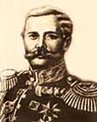
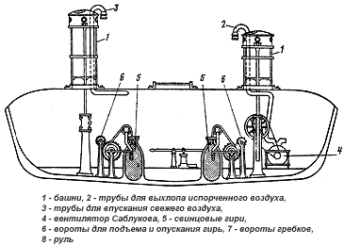
Первая подводная лодка
Шильдера

Slide 12

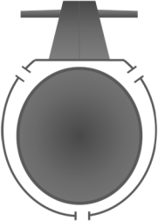
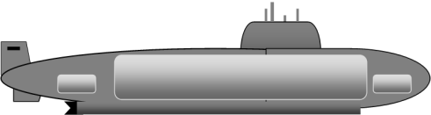




На подводной лодке открывают кингстоны балластной цистерны, чтобы заполнить их морской водой. Вода поступает в цистерну, воздух сбрасывается наружу, лодка погружается. Чтобы всплыть, вода из цистерн выдавливается сжатым воздухом под высоким давлением. Вес лодки уменьшается и она всплывает на поверхность.

Slide 13
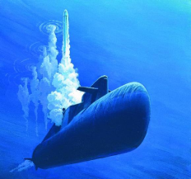
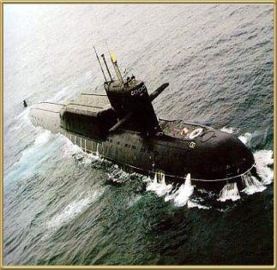
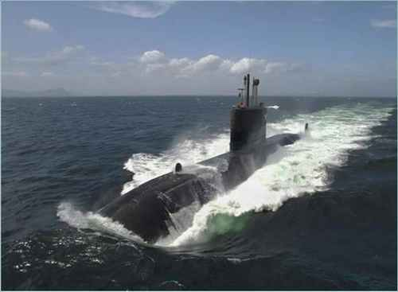
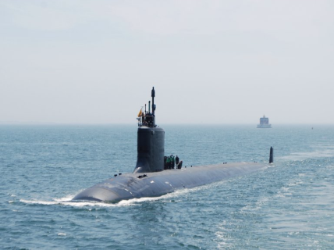
Современные атомные подводные лодки.

Slide 14
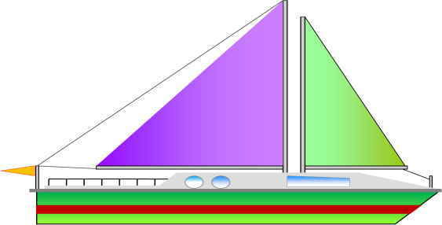
спасибо за внимание!

